Slide 1
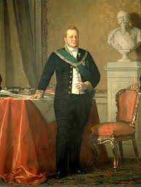
Камілло Бенсо ді Кавур
(10 серпня 1810 — 6 червня, 1861)

Slide 2
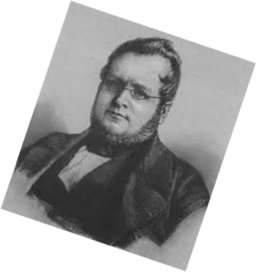
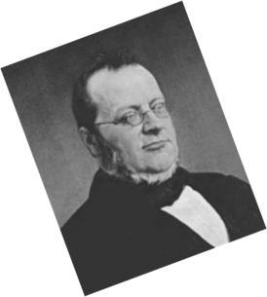
повне ім'я Камілло Бенсо Джуліо Поль Філіп, граф Кавур, граф Целаренго та Ізолабелла
Граф Камілло Бенcо ді Кавур - італійський державний діяч , прем'єр -міністр Сардинського королівства , який зіграв виняткову роль в об'єднанні Італії під владою сардинского монарха. Перший прем'єр -міністр Італії

Slide 3
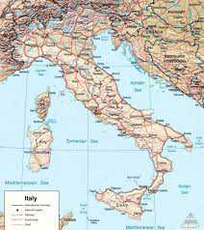
Кавур був лібералом та прогресистом, антиклерикалом та прихильником економічного розвитку.
Уся його політика була витримана в цьому ключі, а головне, направлена на об'єднання Італії та звільнення її земель від австріяків та папства. В політиці був головою поміркованих правих у парламенті, йшов на співробітництво з помірними лівими.

Slide 4
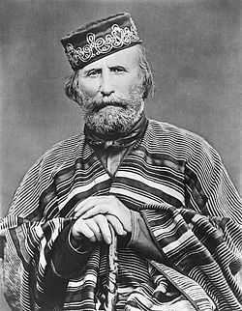
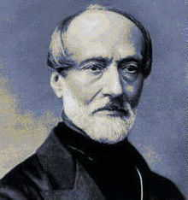
Знаходився під впливом республіканських ідей Джузеппе Мадзіні, але до Гарібальді ставився з пересторогою побоюючись його революційності. Це щоправда не заважало Кавурові усіляко використовувати успіхи останнього для об'єднання країни навколо П'ємонту.
Джузеппе Ґарібальді
Джузеппе Мадзіні

Slide 5
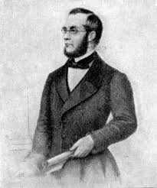
У зовнішній політиці був умілим та гнучким дипломатом, підтримував добрі стосунки з Францією на яку успішно опирався у боротьбі з Австрією. Саме завдяки французькій підтримці вдалося приєднати до Сардинського королівства більшу частину Північної Італії та Тоскани. Анексія королівства Обох Сицилій призвела до утворення об'єднаного Італійського королівства.

Slide 6
Кавур Камілло-Бенсо (1810—1861) — лідер ліберальної течії італійського Рісорджіменто. У 1852—1861 pp. (крім 1859 р.) прем'єр-міністр Сардинського королівства; провів ліберальні і антиклерикальні реформи. Прагнув об'єднати Італію навколо Сардинського королівства (під верховенством Савойської династії) шляхом династичних і дипломатичних операцій. В єдиному Італійському королівстві глава уряду (1861).

